Slide 1
§1.5 独立性
先看一个例子：
将一颗均匀骰子连掷两次，
A={第二次掷出6点}， B={第一次掷出6点}，
设
显然 P(A|B)=P(A)
这就是说,已知事件B发生,并不影响事件A发生的概率,这时称事件A、B独立.

Slide 2

由乘法公式知，当事件A、B独立时，有
P(AB)=P(A) P(B)
用P(AB)=P(A) P(B)刻划独立性,比用
P(A|B) = P(A)
或 P(B|A) = P(B)
更好,它不受 P(B)>0 或 P(A)>0 的制约.

Slide 3
§1.5 独立性
事件的独立性
直观说法：对于两事件，若其中任何一个
事件的发生不影响另一个事件的发生，
则这两事件是独立的.
⇔ P(A|B) = P(A)
⇔ P(AB)/P(B) = P(A)
⇔ P(AB) = P(A)P(B)

Slide 4
1.5.1 两个事件的独立性
定义1.5.1 若事件 A 与 B 满足：
P(AB)=P(A)P(B),
则称A与B相互独立，简称A与B独立.
结论 A、B 为两个事件，若 P(A)>0, 则
A 与 B 独立等价于 P(B|A)=P(B).
性质1.5.1 若事件A与B独立，则
A 与 独立、 与 B独立、 与 独立.

Slide 5
例 从一副不含大小王的扑克牌中任取一张，记 A={抽到K}, B={抽到的牌是黑色的}
问事件A、B是否独立？
解
由于 P(A)=4/52=1/13,
P(B)=26/52=1/2,
P(AB)=2/52=1/26.
可见, P(AB)=P(A)P(B)
故 事件A、B独立.

Slide 6
前面我们是根据两事件独立的定义作出结论的，也可以通过计算条件概率去做:
从一副不含大小王的扑克牌中任取一张,记 A={抽到K}, B={抽到的牌是黑色的},
则
P(A)=1/13, P(A|B)=2/26=1/13
可见 P(A)= P(A|B), 即事件A、B独立.

Slide 7
事件独立性的判断
实际应用中，往往根据经验来判断两个事件
的独立性：例如
返回抽样、甲乙两人分别工作、重复试验等.

Slide 8

在实际应用中,往往根据问题的实际意义去判断两事件是否独立.
例如
甲、乙两人向同一目标射击,记 A={甲命中}, B={乙命中}，A与B是否独立？
由于“甲命中”并不影响“乙命中”的概率，故认为A、B独立 .
（即一事件发生与否并不影响另一事件发生的概率）

Slide 9
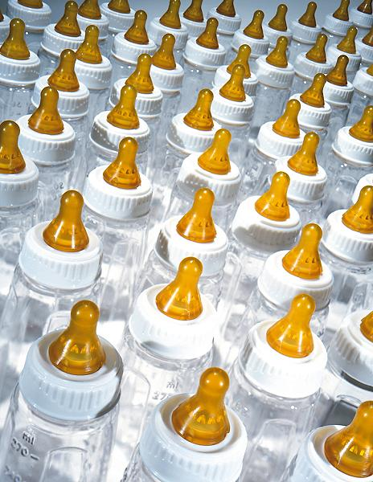
又如：
一批产品共n件，从中抽取2件，设 A_{i}={第i件是合格品} i=1,2
若抽取是有放回的, 则A₁与A₂独立.
因为第二次抽取的结果
不受第一次抽取的影响.
若抽取是无放回的，则A₁与A₂不独立.
因为第二次抽取的结果受到第一次 抽取的影响.

Slide 10


请问：如图的两个事件是独立的吗？
我们来计算：
P(AB)=0
而P(A) ≠0, P(B) ≠0
即
P(AB) ≠ P(A)P(B)
故 A、B不独立
即 若A、B互斥，且P(A)>0, P(B)>0,则A与B不独立.
反之，若A与B独立，且P(A)>0,P(B)>0,则A 、B不互斥.

Slide 11
前面我们看到独立与互斥的区别和联系，
再请你做个小练习.
设A、B为互斥事件，且P(A)>0,P(B)>0,下面四个结论中，正确的是：
1. P(B|A)>0 2. P(A|B)=P(A)
3. P(A|B)=0 4. P(AB)=P(A)P(B)
设A、B为独立事件，且P(A)>0,P(B)>0,下面四个结论中，正确的是：
1. P(B|A)>0 2. P(A|B)=P(A)
3. P(A|B)=0 4. P(AB)=P(A)P(B)

Slide 12
1.5.2 多个事件的相互独立性
对于A、B、C三个事件，称满足：
P(AB)=P(A)P(B), P(AC)=P(A)P(C), P(BC)=P(B)P(C)
为A、B、C 两两独立.
称满足：P(ABC)=P(A)P(B)P(C)
为A、B、C三三独立.
定义1.5.3 若事件 A₁,A₂ ,……, A_{n}满足：
两两独立、三三独立、……、n n 独立
则称A₁,A₂ ,……, A_{n} 相互独立.

Slide 13
例如：对于A、B、C三个事件，则必须满足：
P(AB)=P(A)P(B),
P(AC)=P(A)P(C),
P(BC)=P(B)P(C)
P(ABC)=P(A)P(B)P(C)
四个条件（同时满足）。

Slide 14
一 些 结 论
若A、B、C 相互独立，则
A∪B 与 C 独立,
A∩B 与 C 独立,
A−B 与 C 独立.

Slide 15
例1.5.1 两射手独立地向同一目标射击一次，其
命中率分别为 0.9 和 0.8，求目标被击中的概率.
解: 设 A =“甲中”, B= “乙中”, C= “目标被击中”, 所以
解法i) P(C) = P(A∪B) = P(A)+P(B)−P(A)P(B)
= 0.9+0.8−0.9×0.8
= 0.98.
解法ii) 用对立事件公式
P(C) = P(A∪B) = 1− (1 − 0.9)(1 − 0.8)
= 1− 0.02
= 0.98.

Slide 16
例1.5.2 甲、乙两人独立地对同一目标射击
一次，其命中率分别为 0.6 和 0.7，现已知
目标被击中，求它是甲击中的概率.。
解:设 A =“甲中”, B= “乙中”, C= “目标被击中”, 所以
P(A|C) = P(AC)/P(C)
= P(A)/[P(A)+P(B)−P(A)P(B)]
= 0.6/0.88
= 15/22

Slide 17
例1.5.3 两射手轮流对同一目标进行射击，甲先射，
谁先击中则得胜。每次射击中，甲、乙命中目标
的概率分别为 α 和 β，求甲得胜的概率。
解:
因为
P(甲胜) = α + (1 − α)(1− β) P(甲胜)
所以 P(甲胜) = α / [1− (1 − α)(1− β) ] .

Slide 18
例1.5.4 口袋中有3个白球、5个黑球，甲、乙
两人轮流从口袋中有返回地取一球，甲先取.
谁先取到白球为胜，求甲胜的概率.
解：P(甲胜) = 3/8 + (5/8)(5/8) P(甲胜)
所以 P(甲胜) = 8/13.

Slide 19
例1.5.5 元件工作独立，求系统正常工作的概率.
记 A_{i} = “第i个元件正常工作” ， p_{i} = P(A_{i}) .
(1) 两个元件的串联系统： P(A₁ A₂)=p₁ p₂
一
二
(2) 两个元件的并联系统：
P(A₁ ∪A₂) = p₁+ p₂ − p₁ p₂ = 1−(1− p₁)(1− p₂)
三
四
五
(3) 五个元件的桥式系统： 用全概率公式
p₃(p₁+ p₄ − p₁ p₄)(p₂+ p₅ − p₂ p₅) + (1− p₃)(p₁p₂ + p₄ p₅ − p₁p₂ p₄p₅ )

Slide 20
1.5.3 试验的独立性
若试验E₁的任一结果与试验E₂的任一
结果都是相互独立的事件，则称这两个
试验相互独立，或称独立试验.

Slide 21
n 重伯努里试验
伯努里试验：
若某种试验只有两个结果
(成功、失败； 黑球、白球；正面、反面)，
则称这个试验为伯努里试验.
在伯努里试验中，一般记“成功”的概率为p.
n 重伯努里试验：
n次独立重复的伯努里试验.

Slide 22


一般地，设在一次试验E中我们只考虑两个互逆的
结果：A 或 .
掷骰子：“掷出4点”，“未掷出4点”
抽验产品：“是正品”，“是次品”
这样的试验E称为伯努利试验 .

Slide 23
将伯努利试验E独立地重复地进行n次 ,则称这
一串重复的独立试验为n重伯努利试验 .
“重复”是指这 n 次试验中P(A)= p保持不变.
“独立”是指各 次试验的结果互不影响 .

Slide 24


n 重伯努里试验
看一个试验:将一枚均匀骰子抛掷3次.
令X 表示3次中出现“4”点的次数
X的分布律是：

Slide 25
n 重伯努里试验成功的次数
在n 重伯努里试验中，记成功的次数为X.
X 的可能取值为： 0，1，……，n.
X 取值为 k 的概率为：

Slide 26
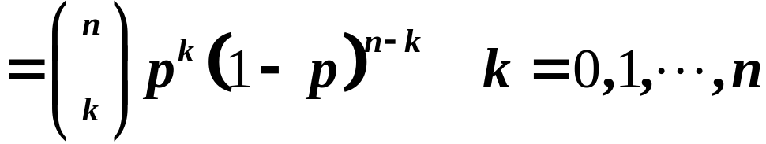


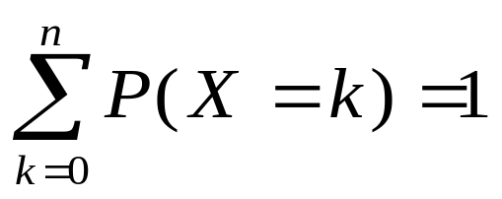
用X表示n重伯努利试验中事件A发生的次数，则
易证：
（1）
（2）
称 r.v X 服从参数为n和p的二项分布，记作
X~b(n,p)

Slide 27
例6 已知100个产品中有5个次品，现从中有放回
地取3次，每次任取1个，求在所取的3个中恰有2个次品的概率.
解: 因为这是有放回地取3次，因此这3 次试验
的条件完全相同且独立，它是伯努里试验.
依题意，每次试验取到次品的概率为0.05.
设X为所取的3个中的次品数，
则
X ~ b(3,0.05)，
于是，所求概率为：

Slide 28
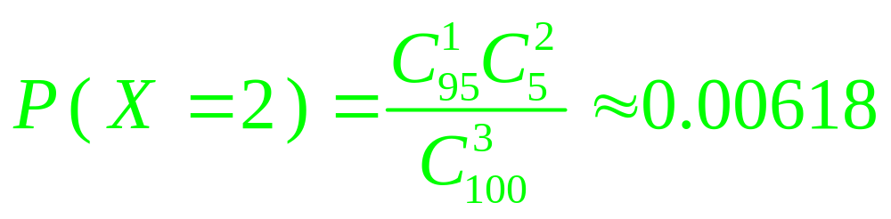
请注意：
若将本例中的“有放回”改为”无放回”, 那么各次试验条件就不同了, 此试验就不是伯努利试验 . 此时, 只能用古典概型求解.

Slide 29


伯努利试验对试验结果没有等可能的要求，但有下述要求：
（1）每次试验条件相同；
（2）每次试验只考虑两个互逆结果A或 ，
且 P(A)=p ， ；
（3）各次试验相互独立.
可以简单地说，
二项分布描述的是n重伯努利试验中事件A出现的次数X的分布律 .

Slide 30
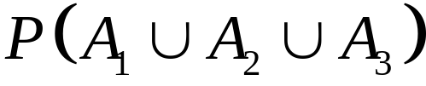
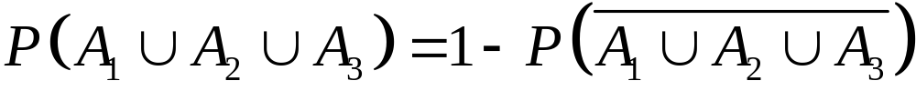
练习1 三人独立地去破译一份密码，已知各人能译出的概率分别为1/5，1/3，1/4，问三人中至少有一人能将密码译出的概率是多少？
解 将三人编号为1，2，3，
记 A_{i}={第i个人破译出密码} i=1 , 2 , 3
所求为
已知, P(A₁)=1/5 , P(A₂)=1/3 , P(A₃)=1/4

Slide 31

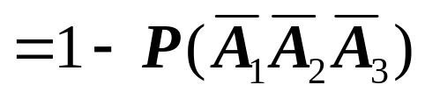
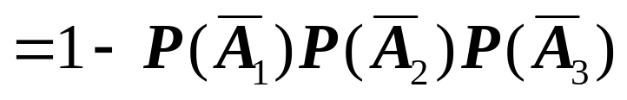

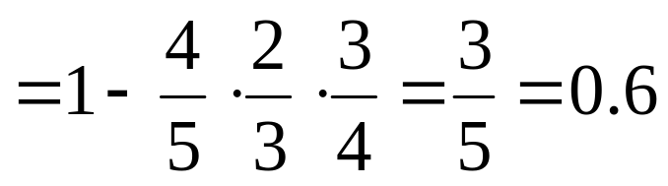
1
2
=1-[1-P(A₁)][1-P(A₂)][1-P(A₃)]
3

Slide 32











练习2下面是一个串并联电路示意图. A、B、C、D、E、F、G、H 都是电路中的元件. 它们下方的数是它们各自正常工作的概率. 求电路正常工作的概率.

Slide 33
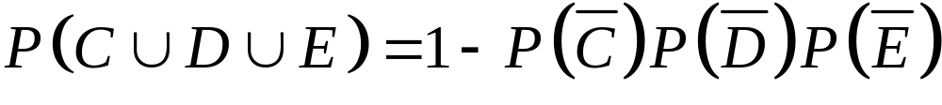

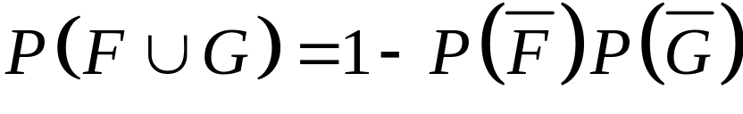


解 将电路正常工作记为W，由于各元件独立工作，有
其中
代入得
P(W) 0.782

